Slide 1
Районная историко-краеведческая конференция школьников
«Старт в науку», посвящённая 75-летию Победы в Великой Отечественной войне
Государственное бюджетное общеобразовательное учреждение
средняя общеобразовательная школа № 552
НАРОДНОЕ ОПОЛЧЕНИЕ
Ленинграда
Работа выполнена
ученицей 7а класса
Прокофьевой Марией
Руководитель:
Телегина Наталия Михайловна,
заведующая музеем
«Был город – фронт,
была блокада…»,
учитель физики
тел. 8-921-353-55-33,
nataliyatelegina@yandex.ru
Санкт-Петербург, г. Пушкин
Январь 2019г.

Slide 2
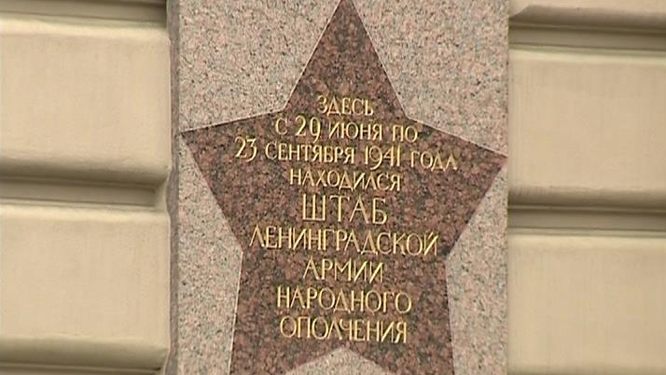
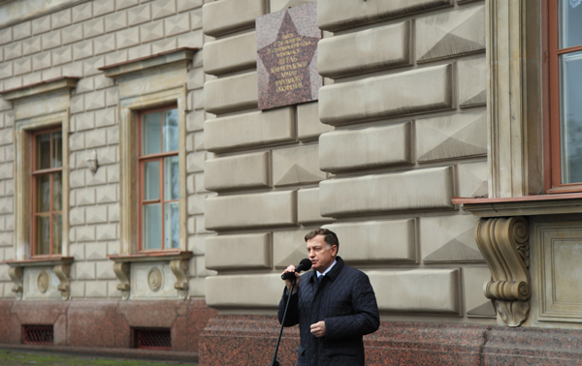

Slide 3
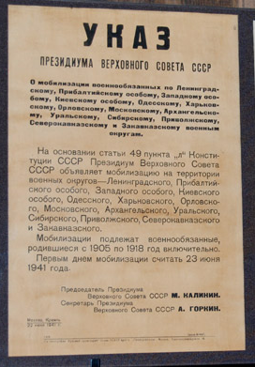
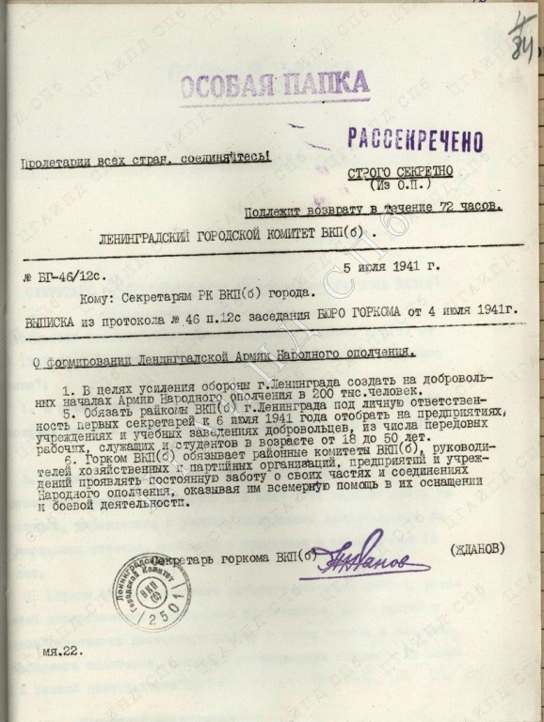

Slide 4



Slide 5
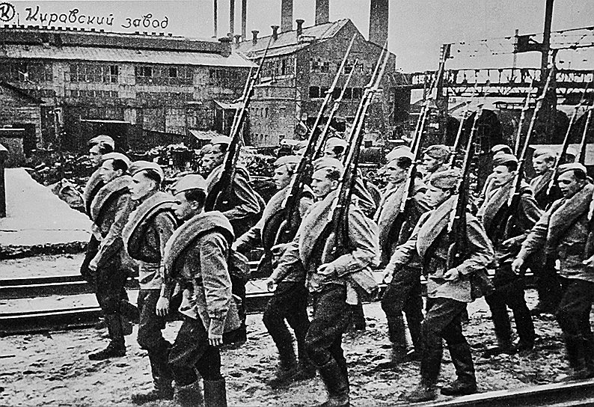
Работники Кировского завода - бойцы ЛАНО
уходят на фронт.

Slide 6
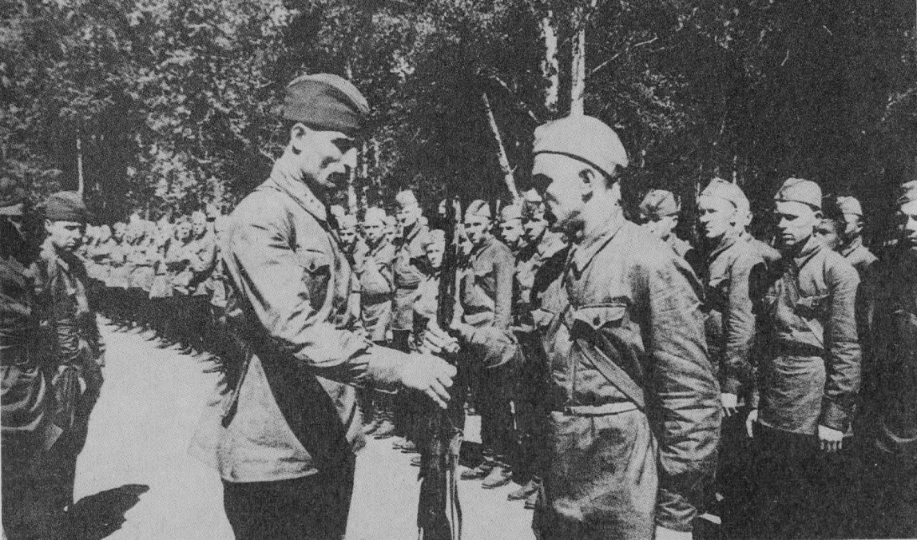
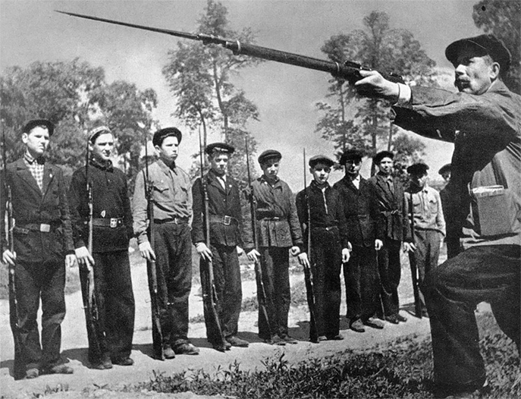
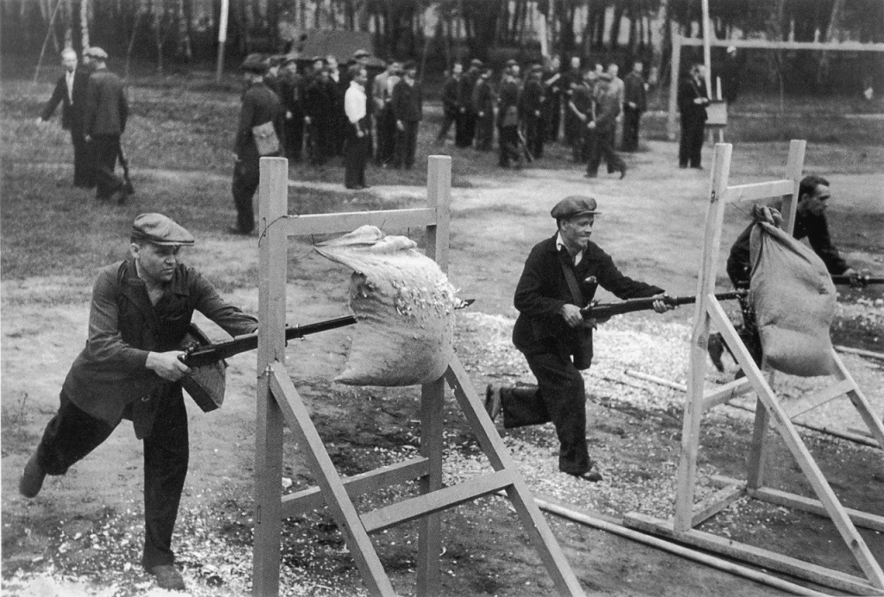
Ленинградские ополченцы
получают винтовки.
Обучение бойцов Народного ополчения
на первом Лужском рубеже.

Slide 7
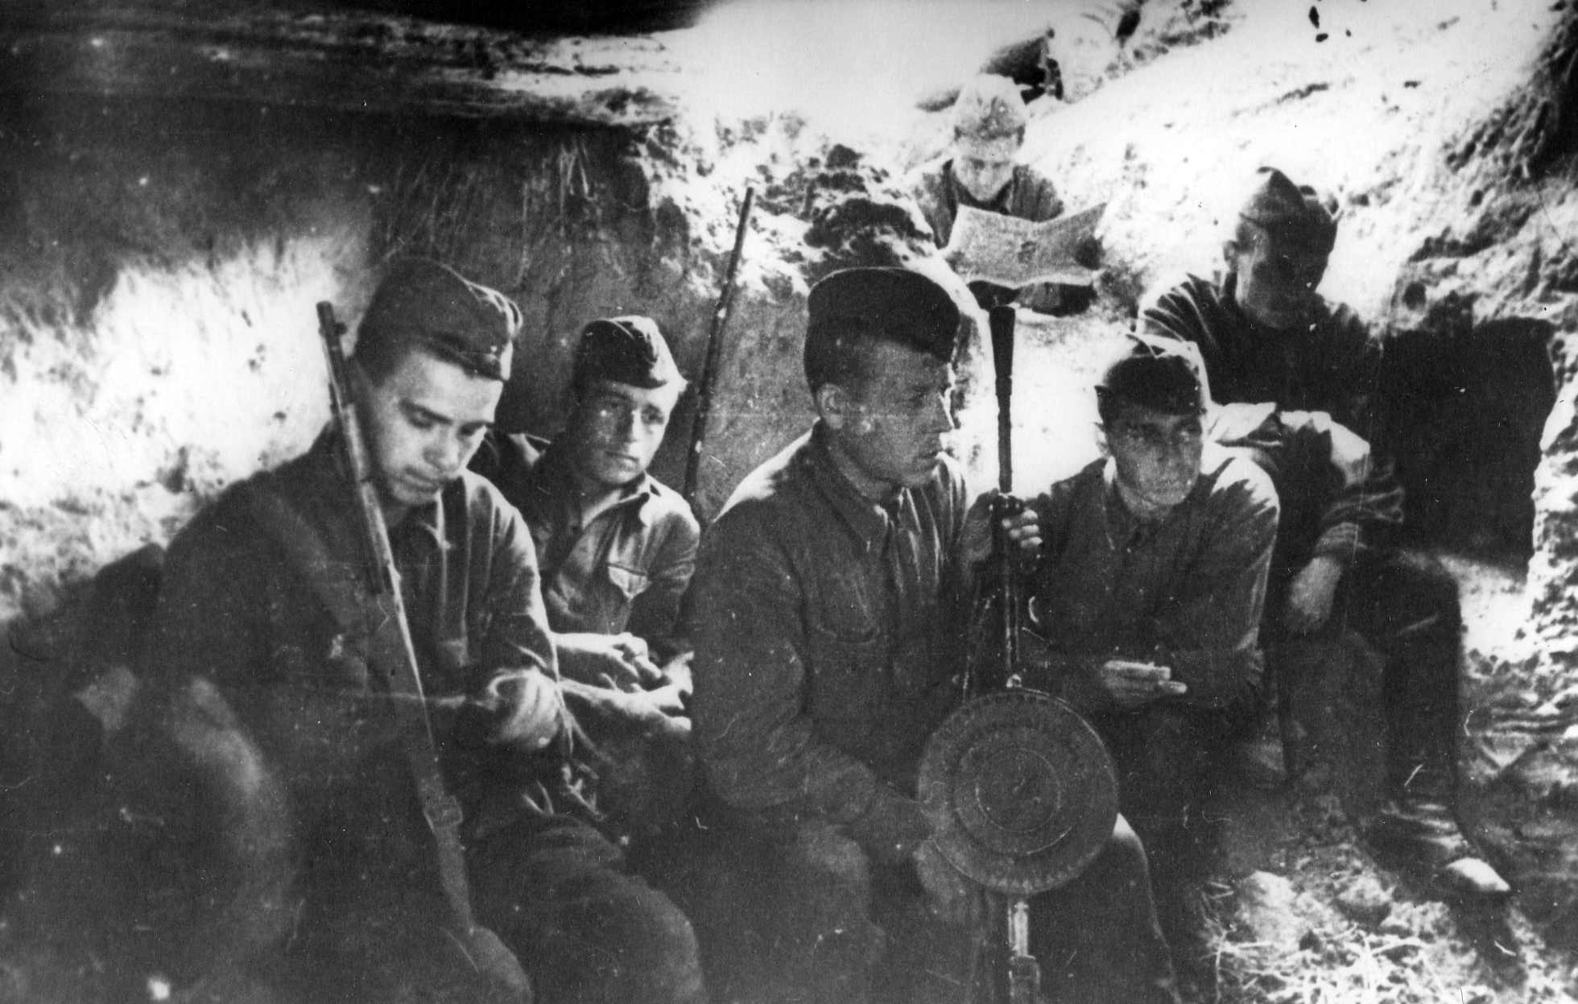
Ополченцы 1 полка на Лужском рубеже
июль 1941.

Slide 8
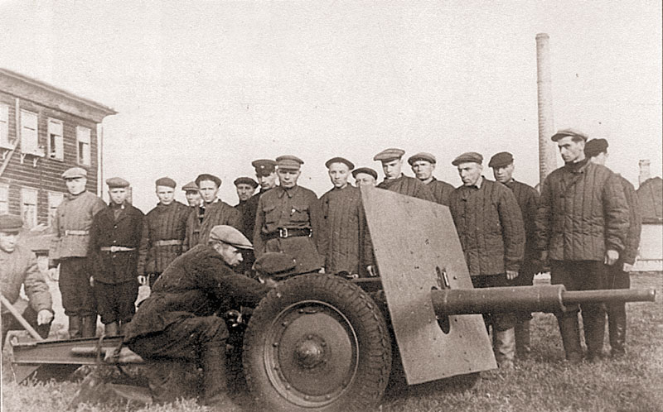
45-мм противотанковая пушка обр. 1941 года
"Ленинградка"

Slide 9
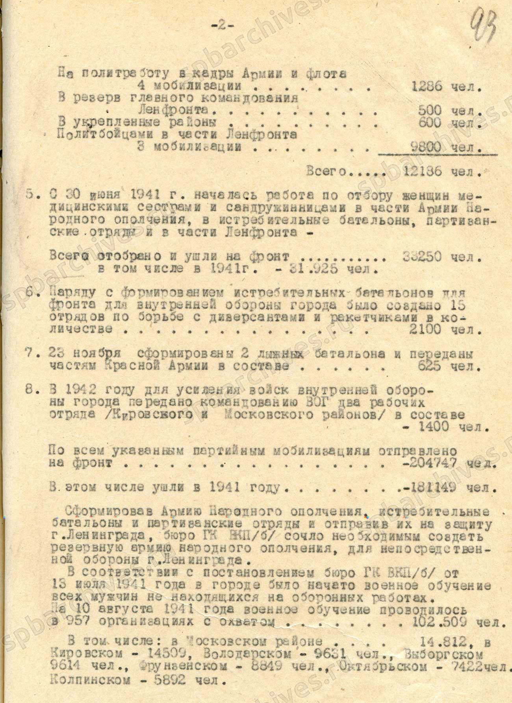
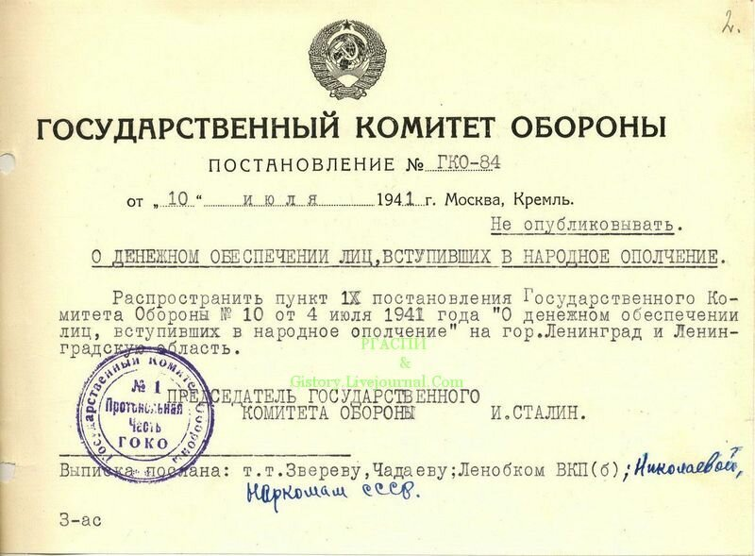
Отбор ополченцев и направление их в войска.
О денежном обеспечении лиц, вступивших в народное ополчение

Slide 10


Slide 11


Slide 12
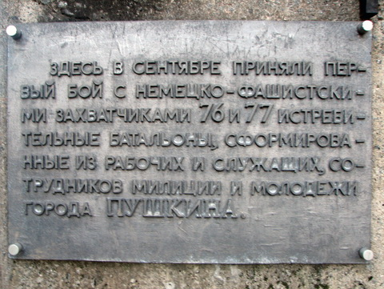
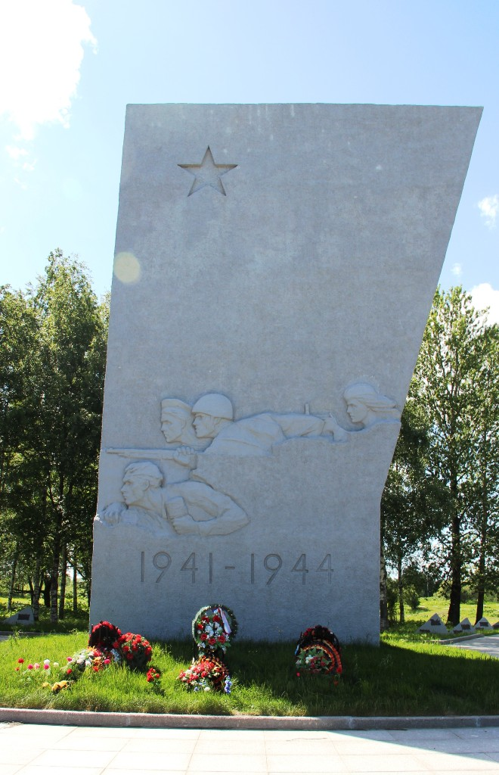
Памятник «Ополченцы» входит в состав комплекса мемориальных сооружений на рубежах битвы за Ленинград в 1941—1944 годах «Зелёный пояс Славы».
Ополченцы
города Пушкина

Slide 13
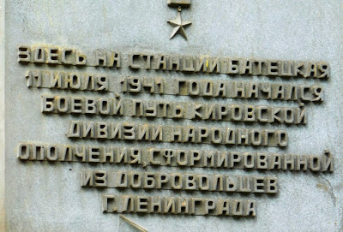
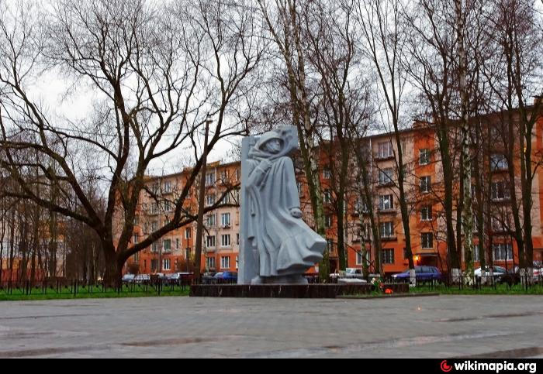
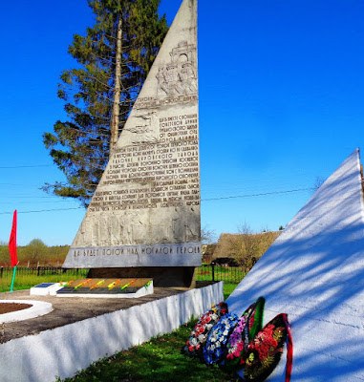
«Услышав горячим сердцем
Зов родимой страны,
Они ушли в ополченцы,
Они в бессмертье ушли...»
Скульптурная композиция. 1971 год. Дачный, 34 Стихи Памятник создан на средства и при участии педагогов, учащихся школы 274.
Деревня Воронино Батецкого района

Slide 14
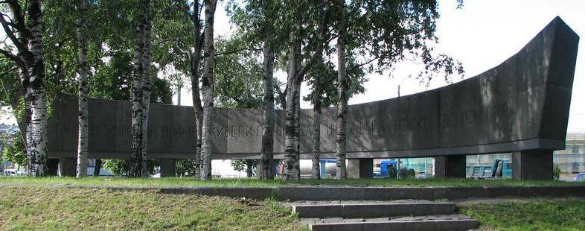
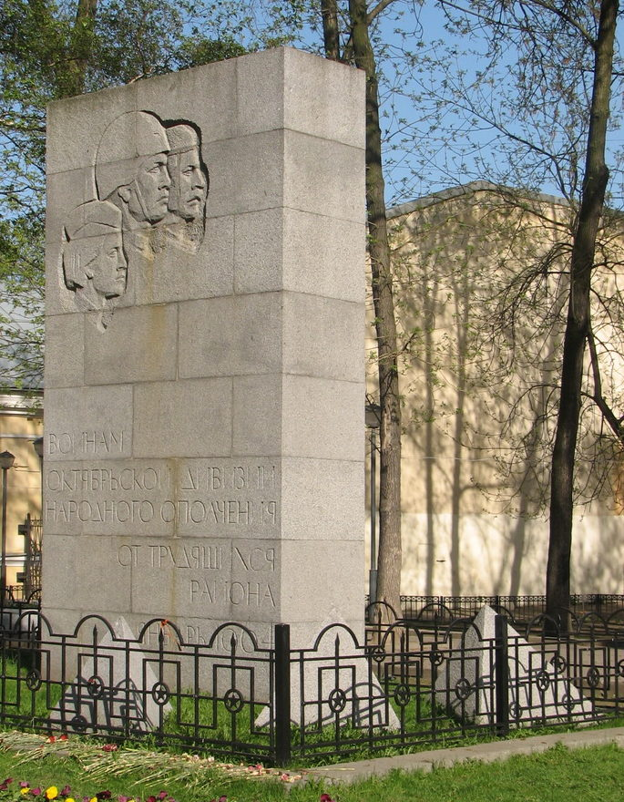
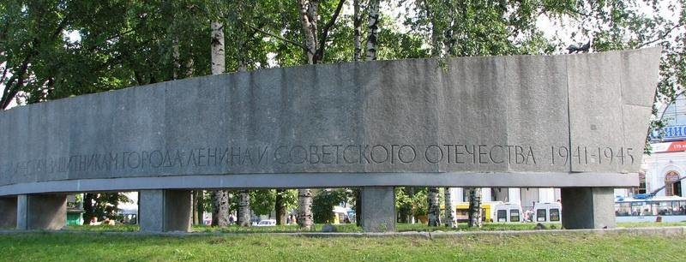
Памятник народным ополченцам
Памятник
народным ополченцам Октябрьского района установлен в 1964 году по улице Садовая, 52/2

Slide 15
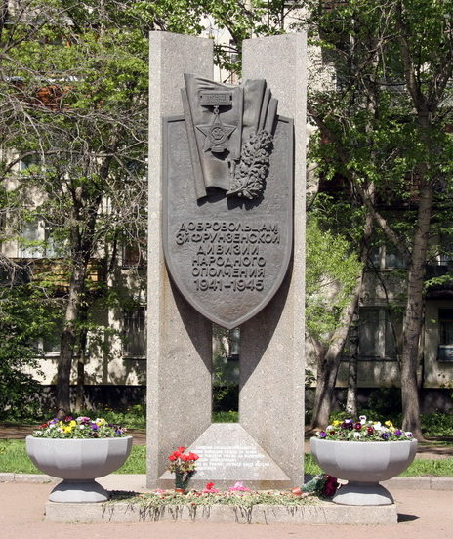
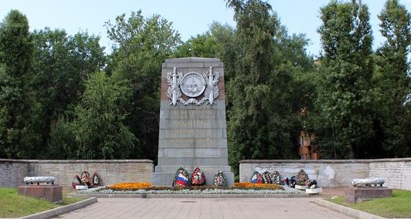
Мемориал на пр. Народного Ополчения – памятник 8 дивизии Народного Ополчения.
Памятник
народному ополчению Фрунзенского района по проспекту Славы был установлен в 1990 году.

Slide 16
